Slide 1

Fall in dog.
With us
유기동물 보호 및 분양 사이트
남궁진영, 박민욱, 박세라

Slide 2
CONTENTS
01
02
03
서비스 소개
프로젝트 개요
기술 상세
기획 의도
Flow - Chart
페이지 시연
조직 계획
데이터 베이스 구성
개발 환경
작업 일정

Slide 3
유실, 유기 동물 현황
“반려 동물 1000만 시대”
2020년
2020년
12.8만
2020년 통계청기준, 반려동물을 키우는 320만 가구,
약 1000만명이 반려동물을 키우는 것으로 추정됩니다.
최근 3년, 코로나로 인해 반려동물 입양은 급증하였고
길에 버려지는 동물 또한 증가하게 되었습니다.
지난해 길을 잃거나 버려진 동물은 약 12만 마리 발생한 것으로 분석됐습니다.
유기동물 발생 수는 2020년 대비 소폭 감소했지만,
1세 미만의 유기견 비율은 더욱 상승한 것 입니다.
2021년
12.1만
2022년 추정
12.2만
자료: 동물자유연대

Slide 4

“유기 견 보호 및 분양 사이트”
길을 잃은 동물은 다시 주인 품으로 돌아갈 수 있게,
돌봄 취약가구로부터 입양 위탁을, 주인을 찾지 못한
동물을 새로운 가족의 품에 안길수 있도록
임시보호/입양위탁/분양 서비스를 지원합니다.

Slide 5
1_서비스 소개
조원 소개
남궁진영
메인 페이지
메인 페이지 및 각 페이지 별 Header, Footer UI 작업
로그인
로그인 / 로그아웃 / 아이디 찾기 / 회원정보 수정 / 회원 탈퇴
고객센터
자주하는 질문
질문 글 검색 / 질문 글 조회
1:1 문의
문의 글 작성 / 문의 글 검색 / 문의 글 수정 / 문의 글 삭제 / 답변 작성

Slide 6
1_서비스 소개
조원 소개
박민욱
입양절차 안내
입양위탁 절차, 분양정보, 입양신청 게시판 UI 작업
분양정보 게시판
동물 목록 조회 / 품종 별 필터링 / 분양 글 작성 / 분양 글 수정 /
분양 글 삭제
입양신청 게시판
신청 글 작성 / 신청 글 조회 / 신청 글 수정 / 신청 글 삭제 /
댓글 작성

Slide 7
1_서비스 소개
조원 소개
박세라
페이지 소개
회사소개, 찾아오시는 길, 커뮤니티게시판 UI 작업
공지사항
공지 작성 / 공지 수정 / 공지 삭제 / 댓글 달기
입양후기
후기 글 작성 / 후기 글 수정 / 후기 글 삭제 / 댓글 작성
이용자게시판
자유게시판
게시글 작성 / 게시글 검색 / 게시글 수정 / 게시글 삭제 / 댓글 달기
나눔 장터
장터 글 작성 / 장터 글 삭제 / 댓글 달기

Slide 8
1_서비스 소개
개발 환경
공 통
Front-End
Back-End
운영체제
Window10
소스코드 작성도구
Eclipse
VSCode
웹 서버
Apache Tomcat9.0
데이터베이스
MySQL
형상관리 도구
GitHub
SourceTree
Language
Html5
CSS3
JavaScript
Framework
Bootstrap3
jQuery
CK Editor
API
Kakao map
Spring Security
Language
Java
JSP
Framework
Spring MVC2
MyBatis

Slide 9







1_서비스 소개
작업 일정
요구사항 명세
DB설계 및 구현
백엔드 프로그래밍
2~3주차
~10/25
4~5주차
~11/13
5~8주차
~12/01
팀 구성
프로젝트 기획
프론트 프로그래밍
테스트 및 디버그
1주차
~10/16
2~4주차
~11/06
4~7주차
~11/24
8~9주차
~12/09

Slide 10
2_프로그램 개요
Flow - Chart
메인 페이지
Fall in Dog
입양 안내
입양 신청
Fall in Dog 소개
입양 소개
동물 목록
입양신청
Admin일 경우만 진행
로그인 된 경우만 진행
오시는 길
입양 절차
신규 글 등록
신규 글 등록
Admin일 경우만 진행
공지사항
신규 글 등록
목록 상세
수정 완료
삭제 완료
게시글 상세
게시글 상세
Admin일 경우만 진행
수정 완료
수정 완료
삭제 완료
게시글 수정
게시글 삭제
게시글 수정
Admin일 경우만 진행
로그인 된 경우만 진행
게시글 수정
게시글 삭제
게시글 삭제

Slide 11
고객센터
회원 로그인
회원 등록
로그인 된 경우만 진행
자주하는 질문
1대1 문의
로그인 시도
로그인 실패
유효성 검사
가입 실패
Admin일 경우만 진행
본인 글만 열람 가능
질문 글 등록
질문 상세
로그인 성공
가입 성공
문의 상세
수정 완료
삭제 완료
메인 페이지
Admin일 경우만 진행
문의 글 수정
문의 글 삭제
내 정보 보기
내 정보 수정

Slide 12
2_프로그램 개요
DB구성
Flow - Chart
커뮤니티
로그인 된 경우만 진행
로그인 된 경우만 진행
로그인 된 경우만 진행
자유게시판
자유 글 작성
입양 후기
후기 글 작성
나눔 게시판
나눔 글 작성
게시판 상세
게시판 상세
게시판 상세
수정 완료
삭제 완료
수정 완료
삭제 완료
수정 완료
삭제 완료
본인 글일 경우만 진행
본인 글일 경우만 진행
본인 글일 경우만 진행
게시판 글 수정
게시판 글 삭제
게시판 글 수정
게시판 글 삭제
게시판 글 수정
게시판 글 삭제

Slide 13
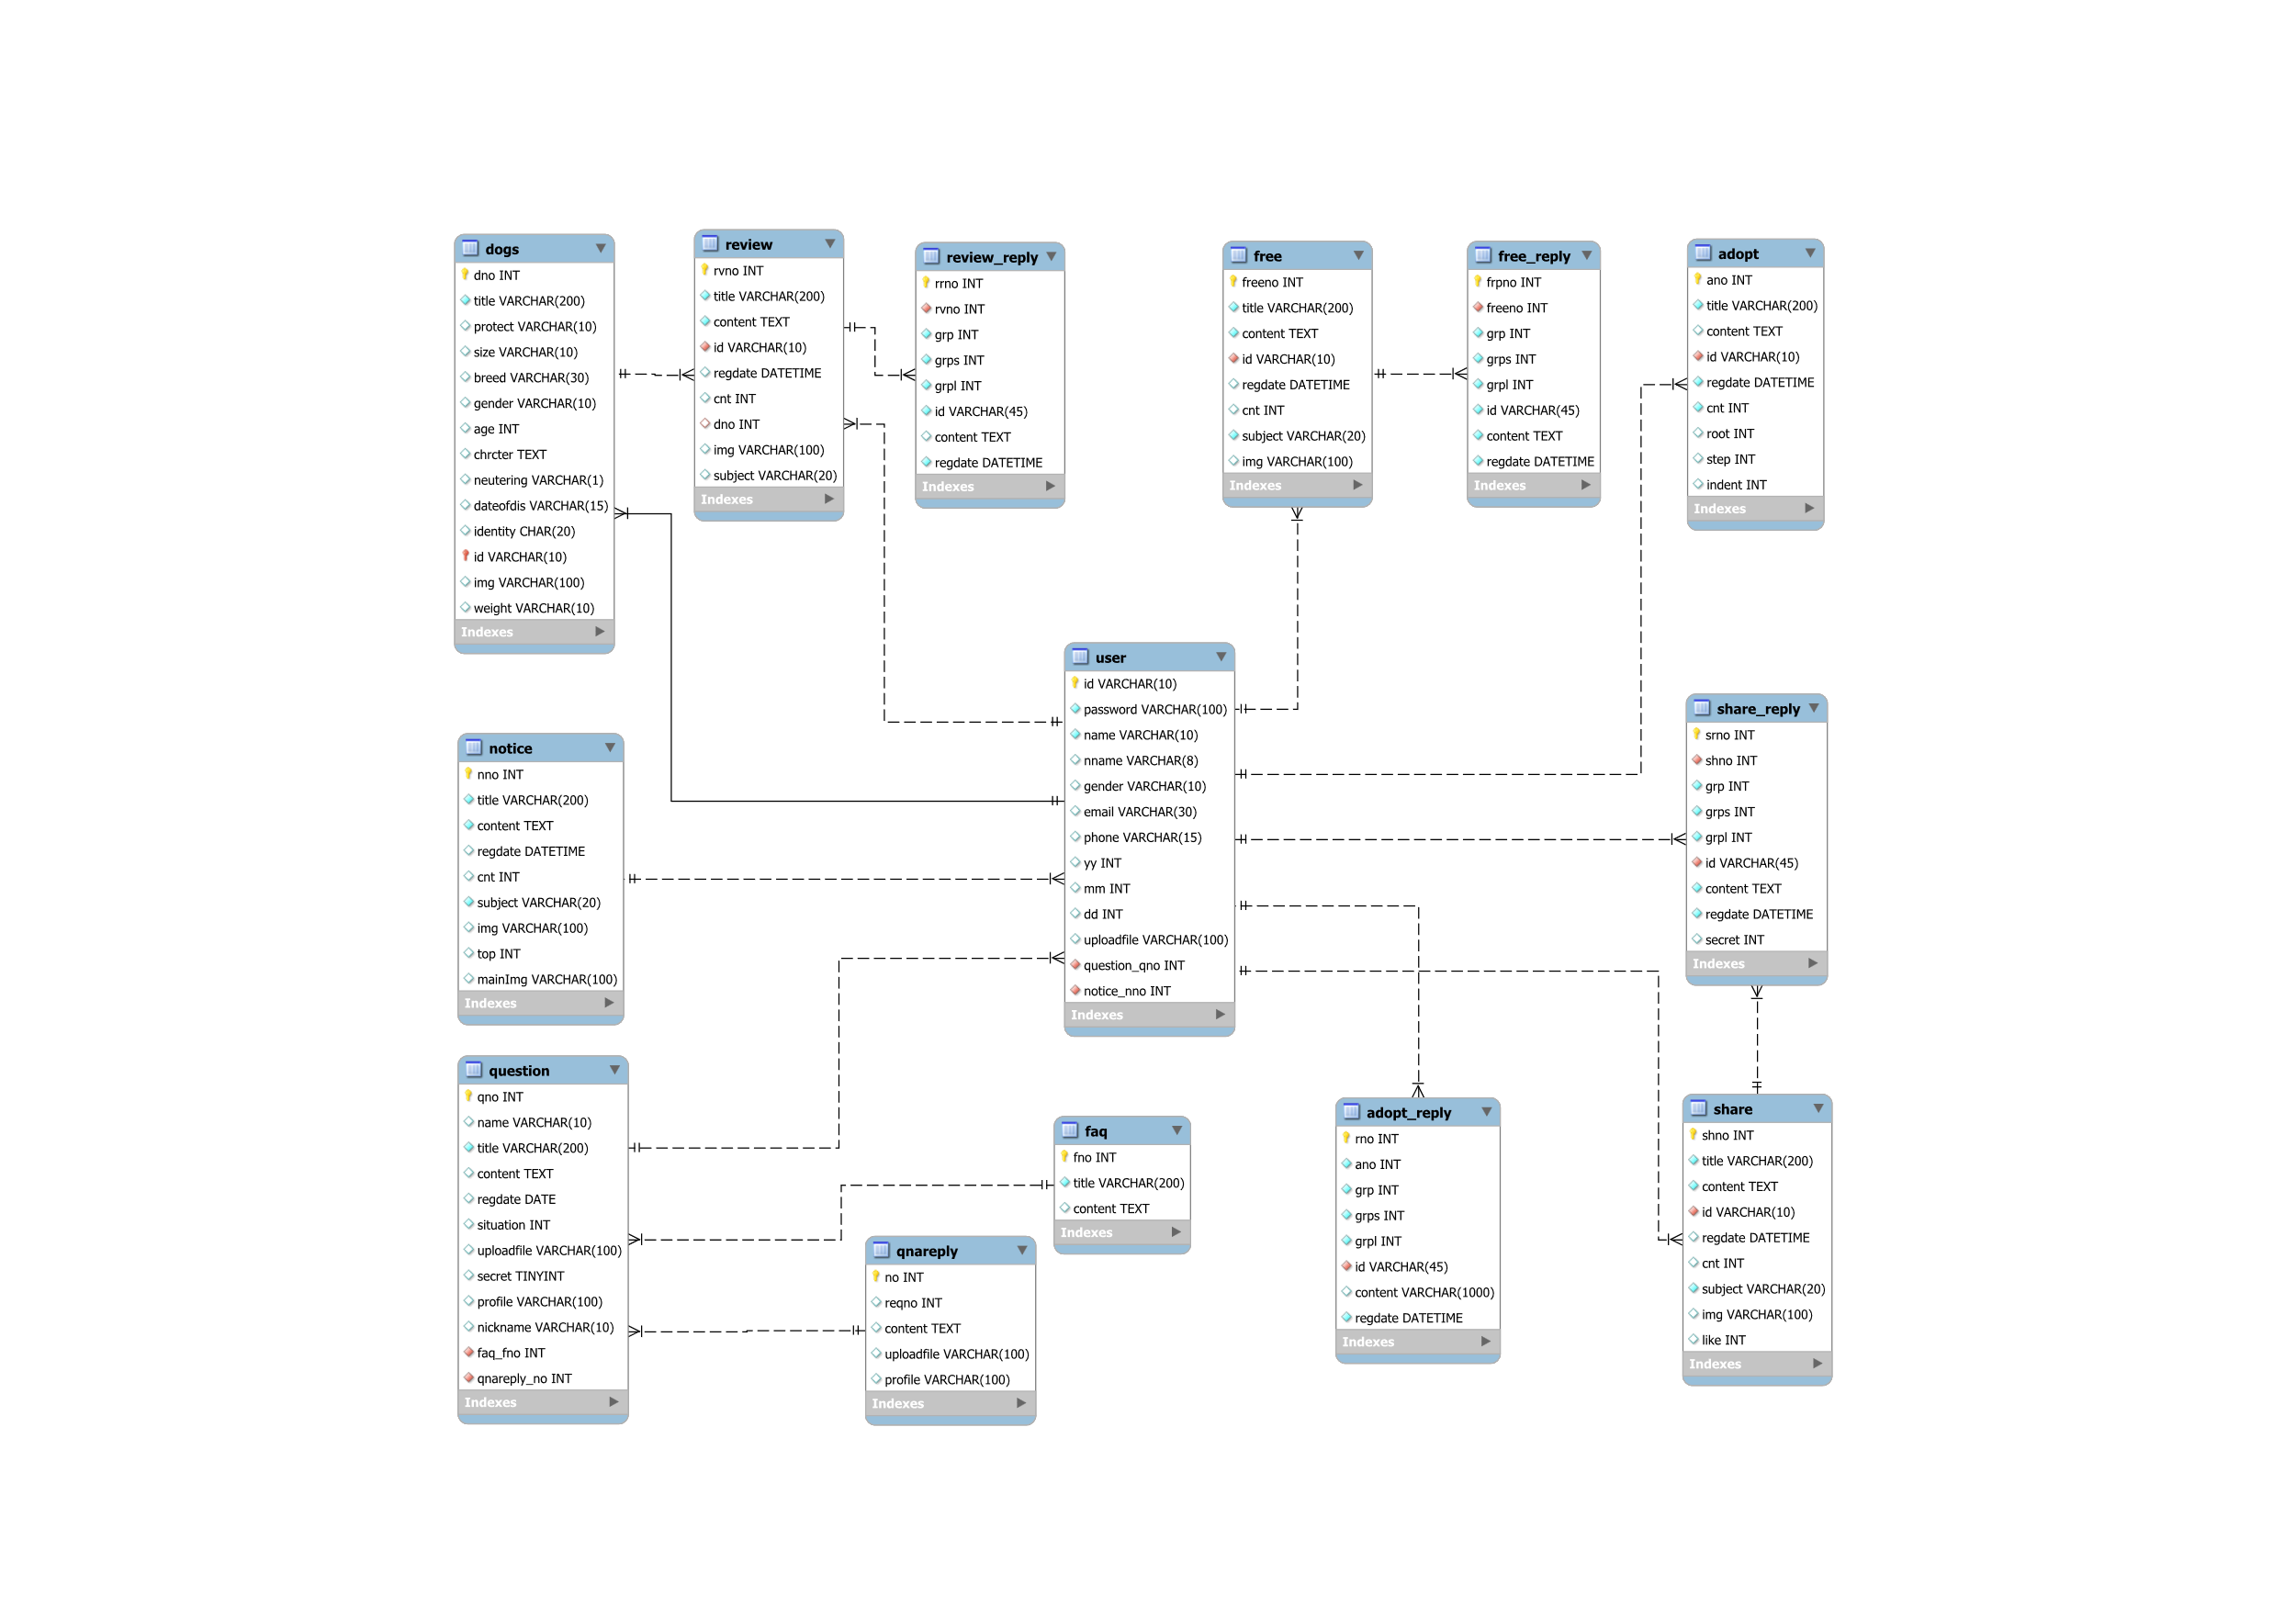
2_프로그램 개요
Entity Relationship Diagram
동물 목록
입양후기
후기 댓글
자유 글
자유댓글
입양신청
회원
나눔댓글
공지사항
1대1문의
FAQ
댓글관리
나눔 글
문의답변

Slide 14
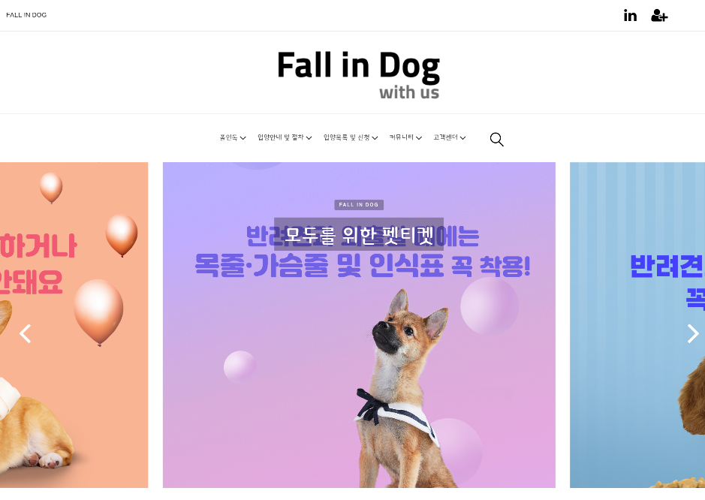
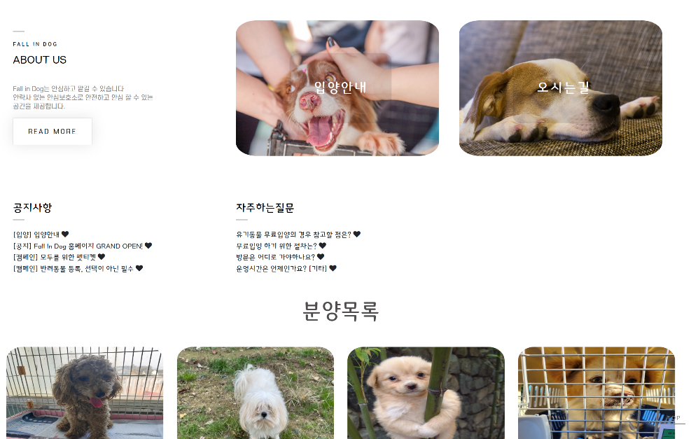
3_기술 상세
기술 상세
로그인, 회원가입
페이지 별 메뉴
이용자가 자주 찾는 페이지
Ajax로 메인 페이지에 노출

Slide 15
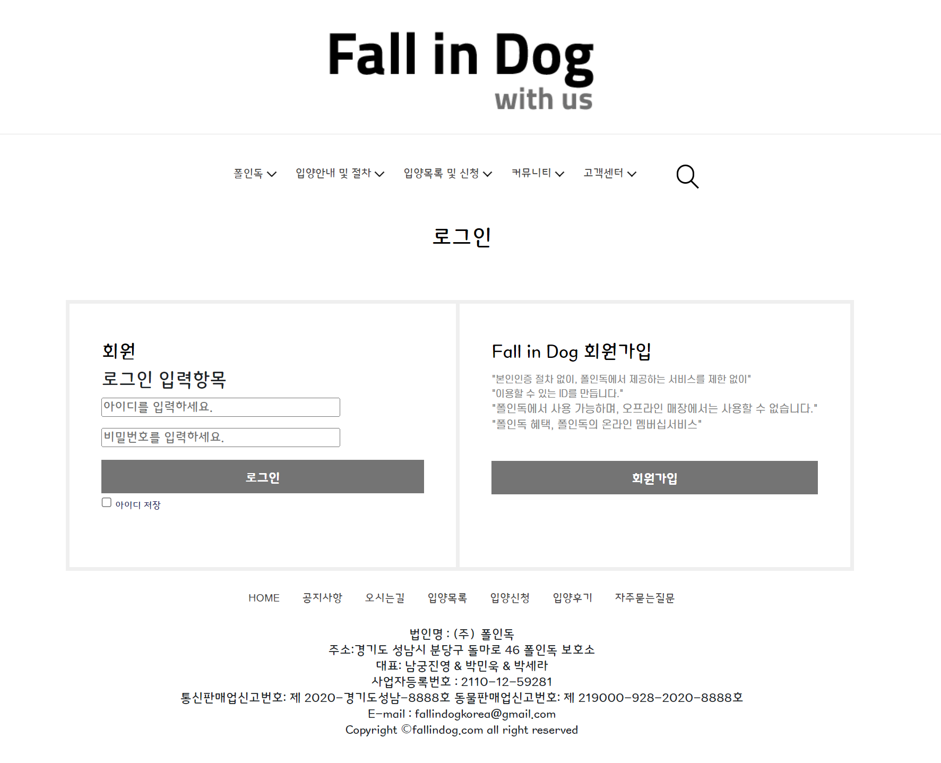
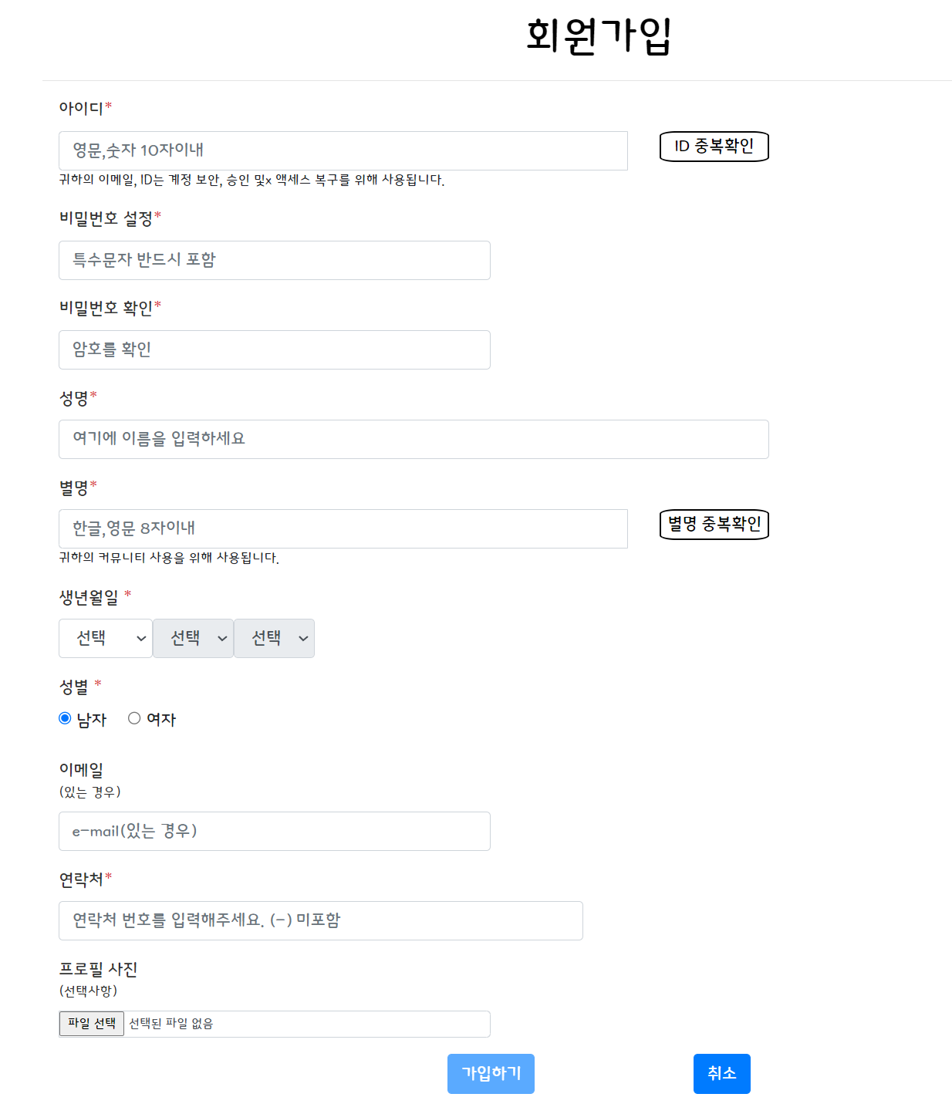
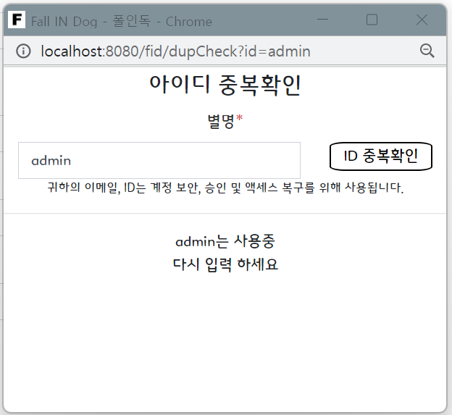
3_기술 상세
기술 상세
아이디, 닉네임 중복확인

Slide 16
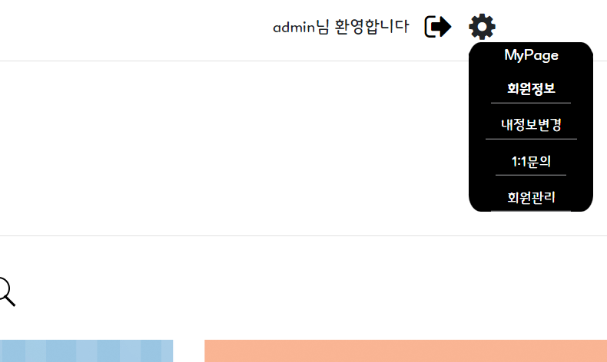
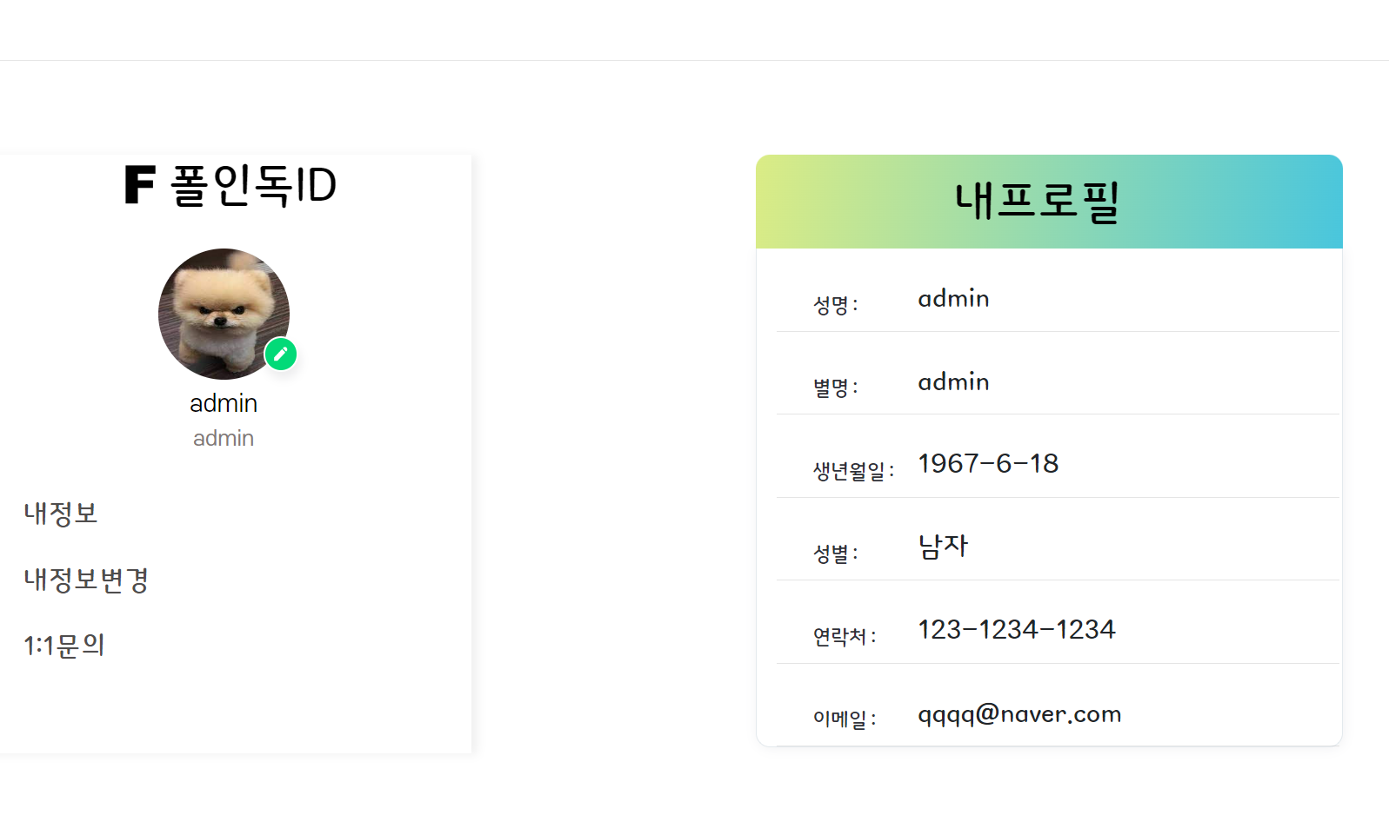
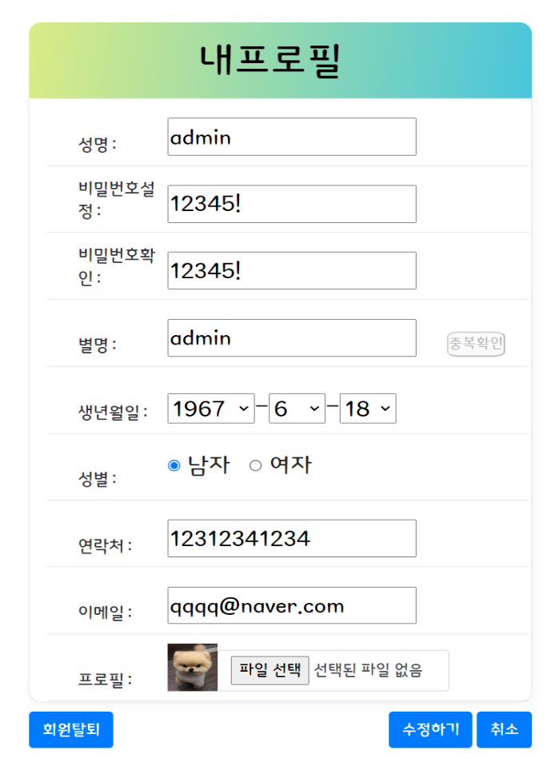
3_기술 상세
기술 상세

Slide 17
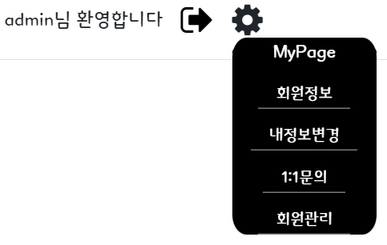
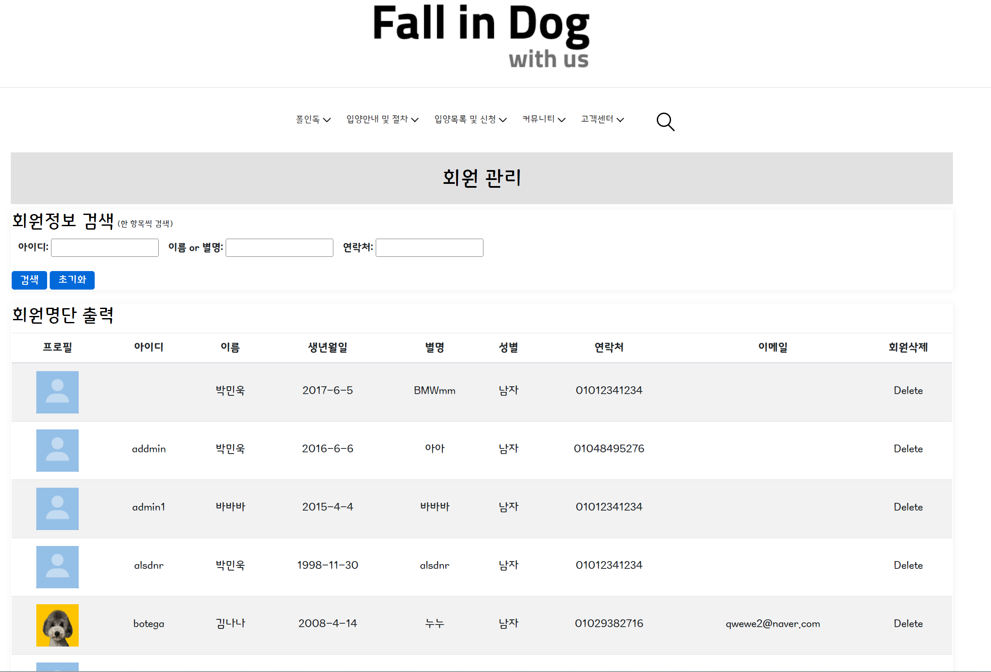
3_기술 상세
기술 상세
관리자계정으로
접속 시에만 표시
회원정보검색으로
빠르게 관리가능
우측 회원탈퇴를 통해 강제탈퇴 가능

Slide 18
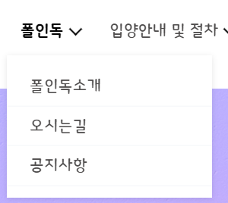
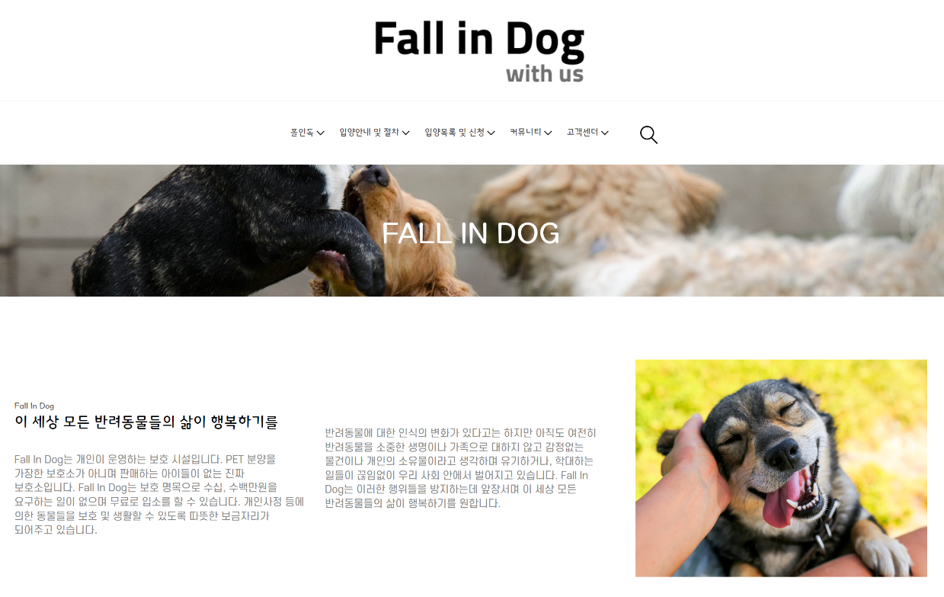
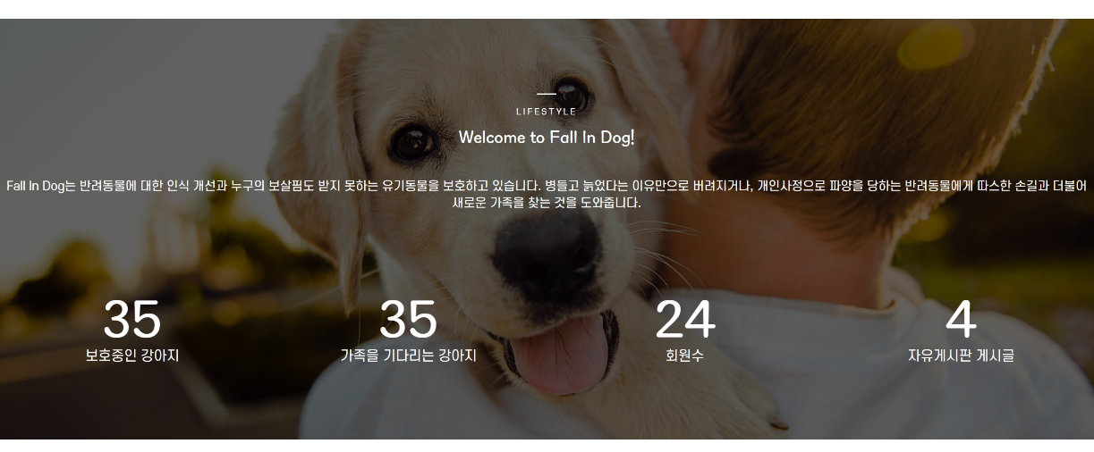
3_기술 상세
기술 상세
보호 중, 입양 중인
유기견의 숫자
전체회원 수
게시판의 글수등을
표시

Slide 19
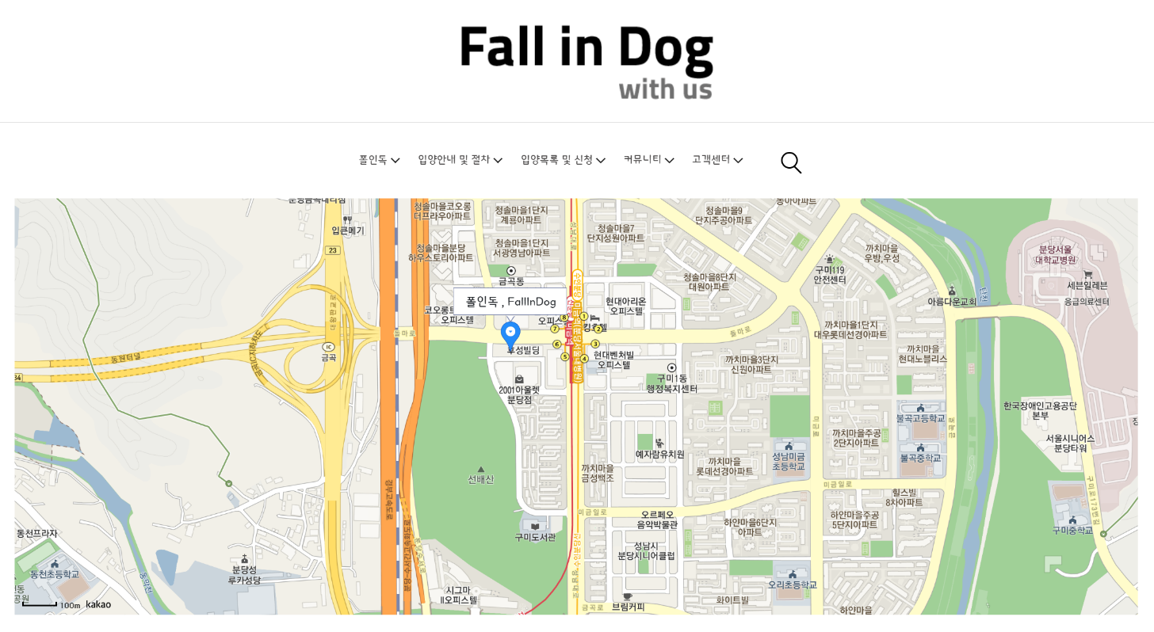
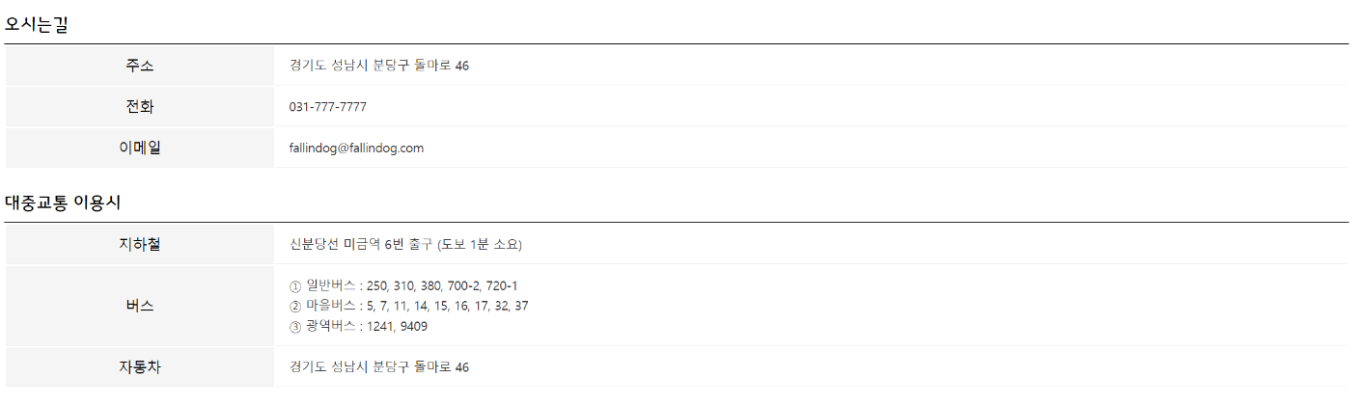
3_기술 상세
기술 상세
카카오API를
이용하여
사무실 위치
제공

Slide 20
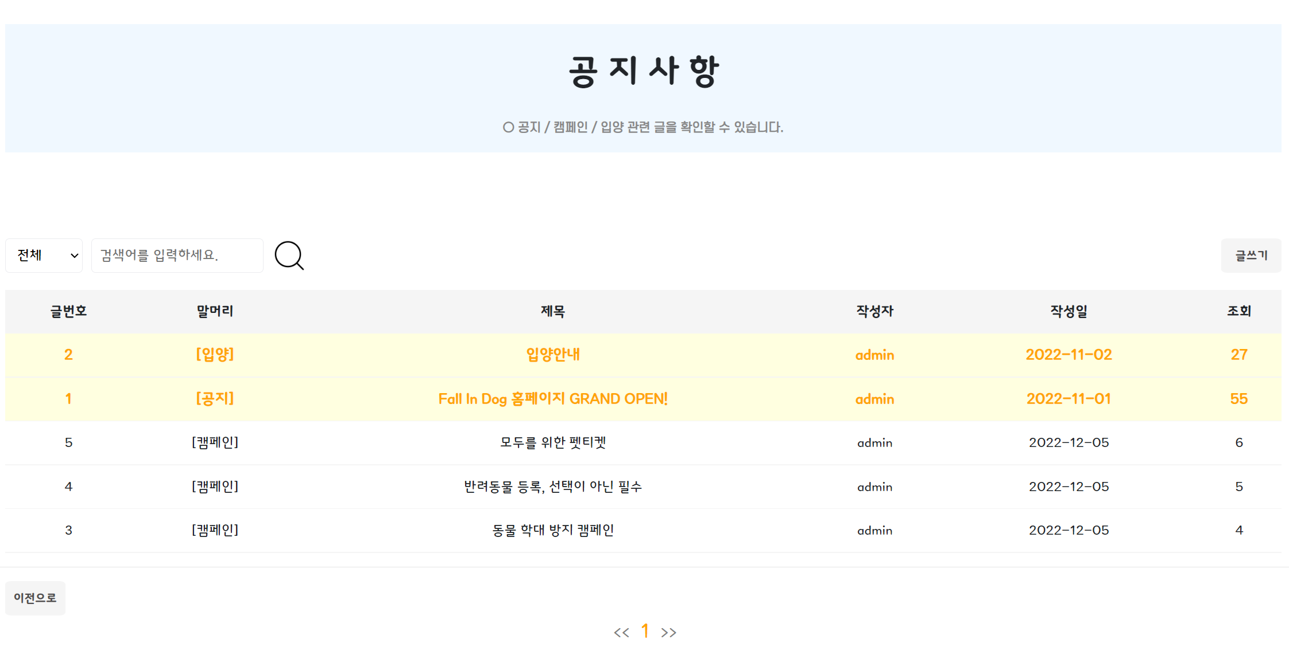
3_기술 상세
기술 상세
1)
1) 검색기능으로
필터링 이용 가능
2) 최우선 공지
상단등록
3) 페이징 기능
한페이지 당 10개의
글 표시
2)
3)

Slide 21
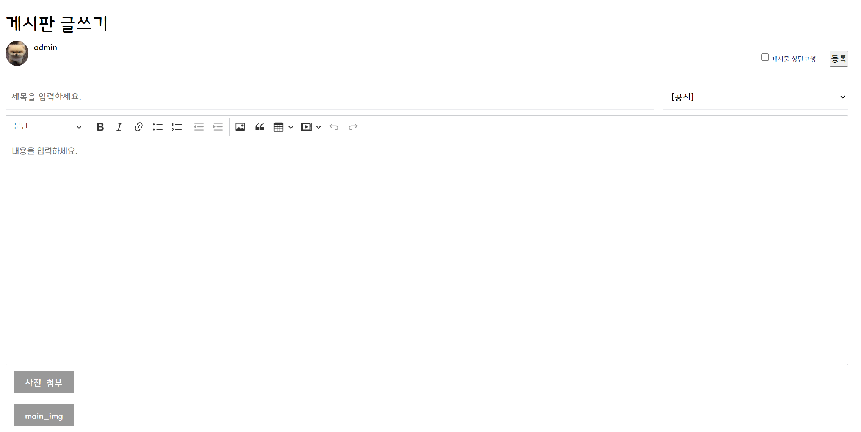
3_기술 상세
기술 상세
2)
1)
1) 에디터사용
2) 체크버튼 활성화 시
상단고정 가능
3) 이미지첨부 가능
3)

Slide 22
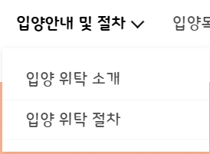
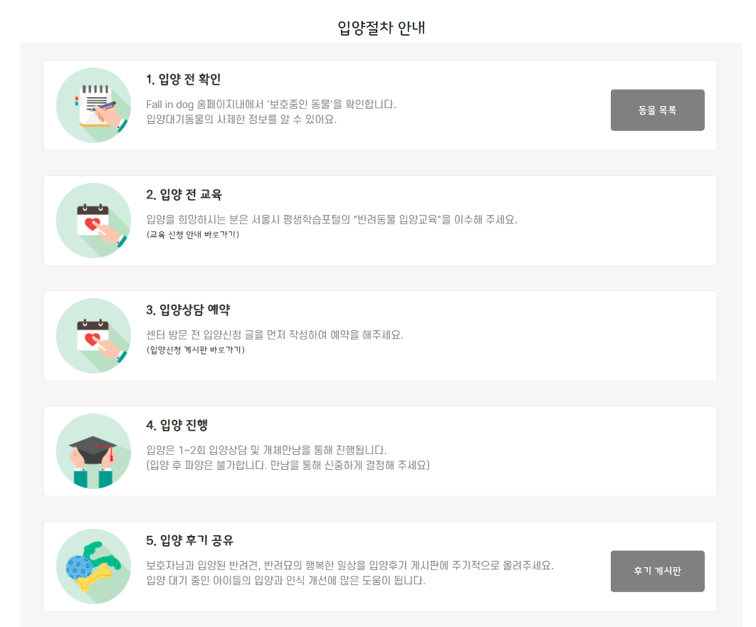
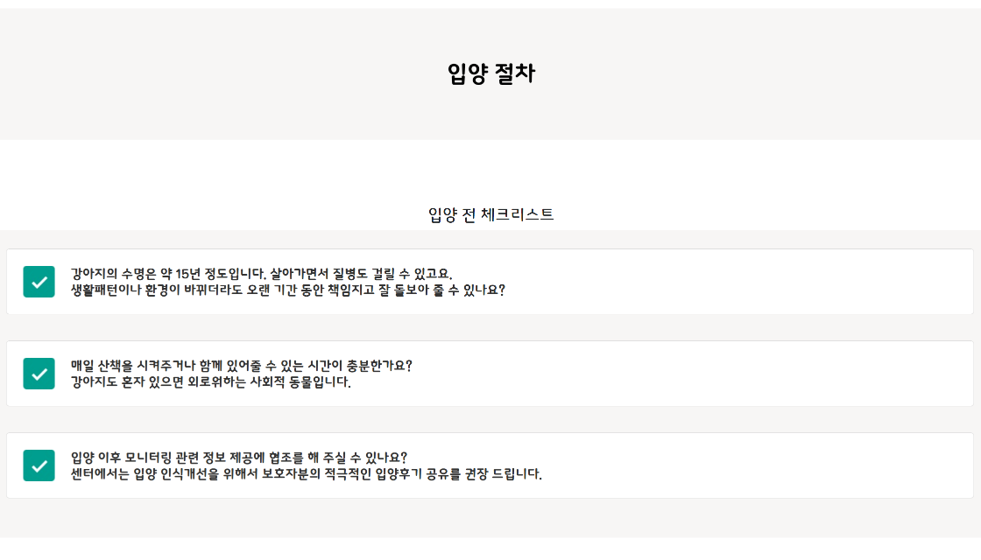
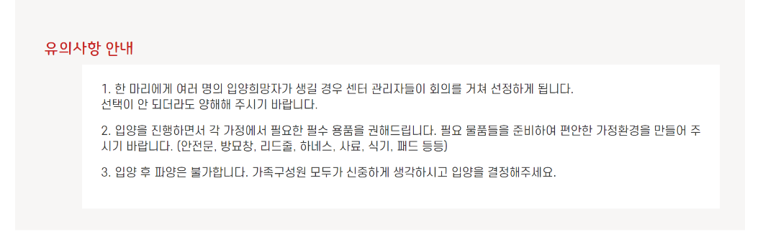
3_기술 상세
기술 상세

Slide 23
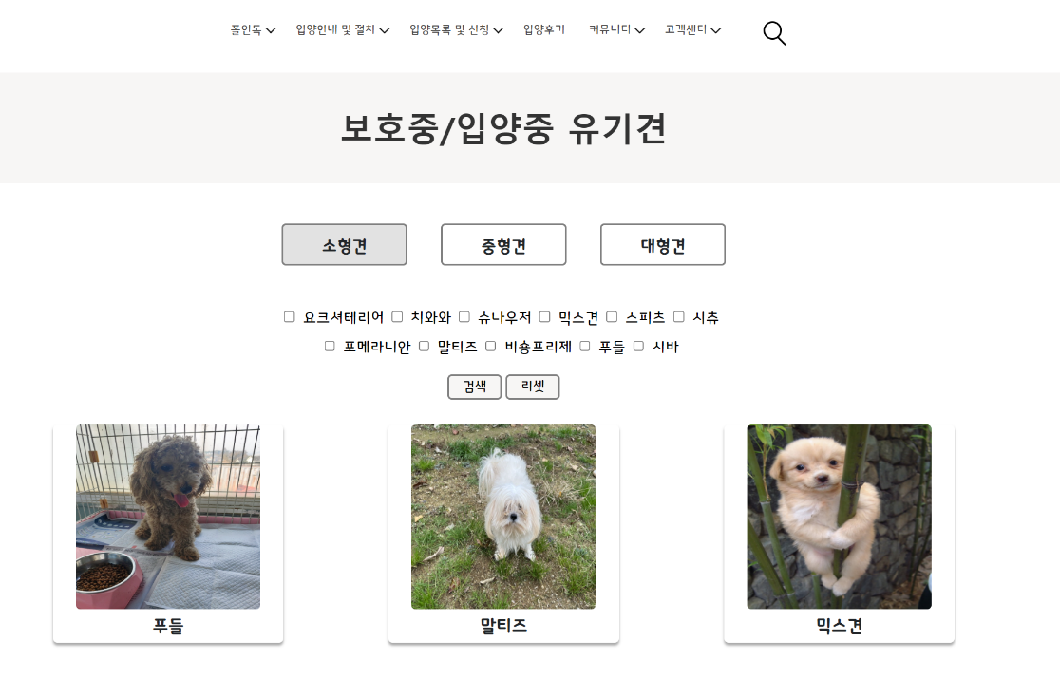
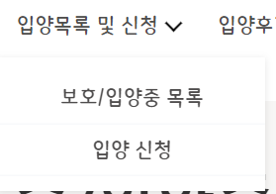
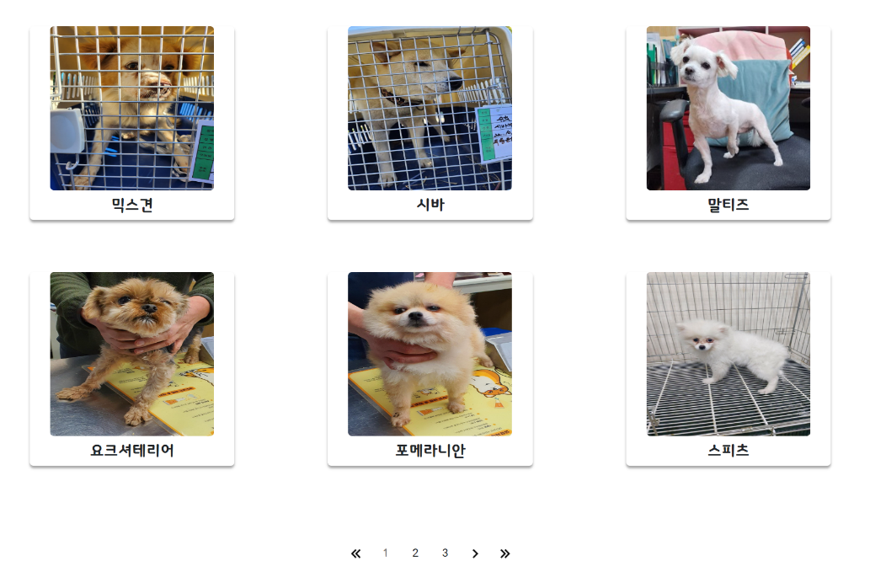
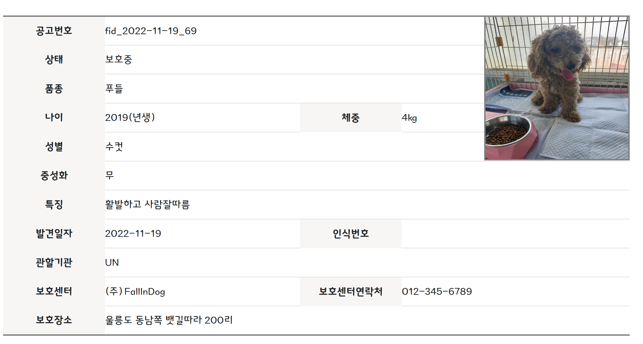
3_기술 상세
기술 상세
크기 별 대분류
품종 별 소분류
클릭 시 상세 페이지
페이징 기능
한 페이지당 9개 표시
1)
2)
3)
3)
4)

Slide 24
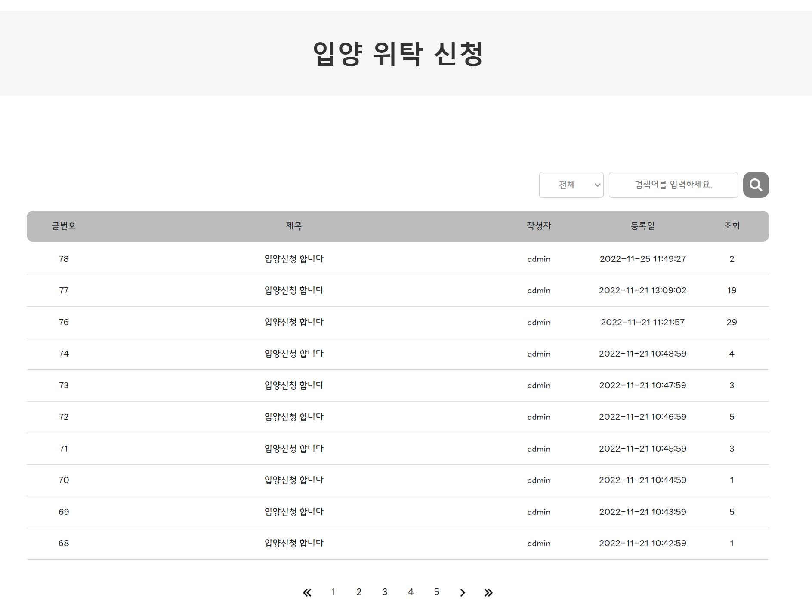
3_기술 상세
기술 상세
1)
1) 검색기능으로
필터링 이용 가능
2) 페이징 기능
한 페이지당 10개 표시
2)

Slide 25
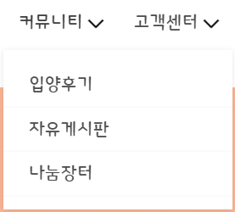
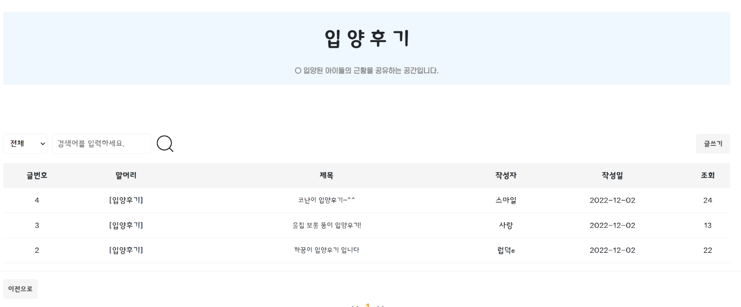
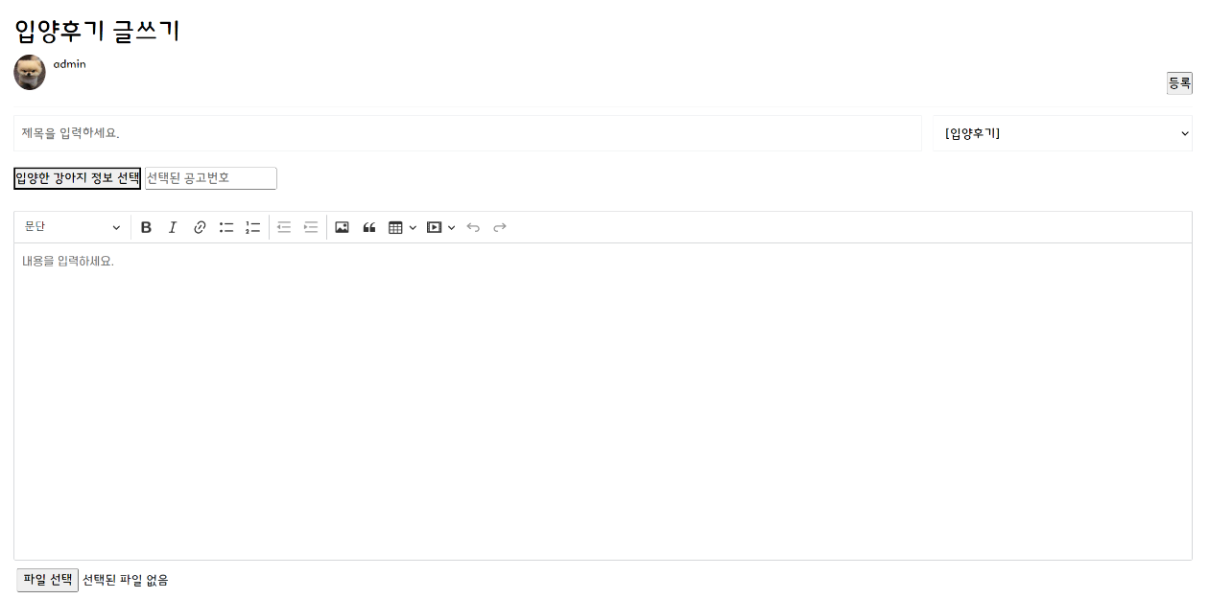
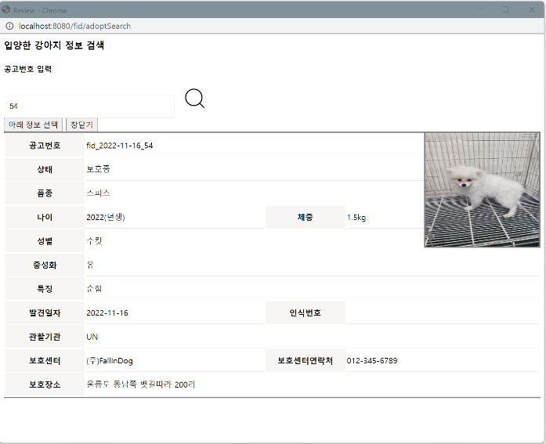
3_기술 상세
기술 상세
1)
2)
1) 검색기능으로
필터링 이용 가능
2) 입양 목록 정보
검색으로
가져오기 가능
2)
2)

Slide 26
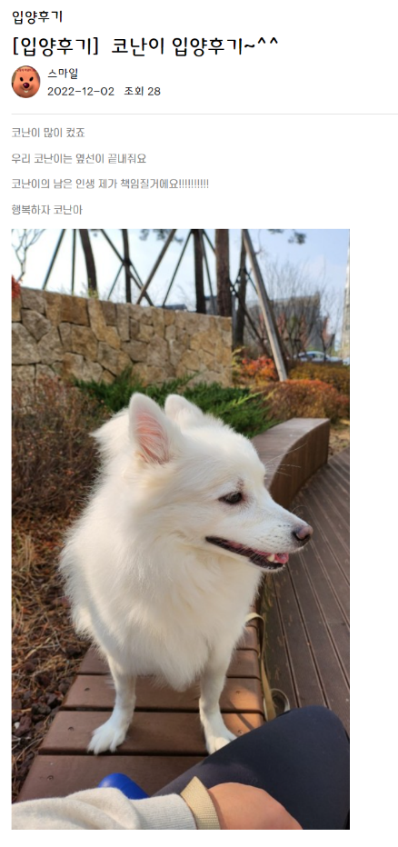
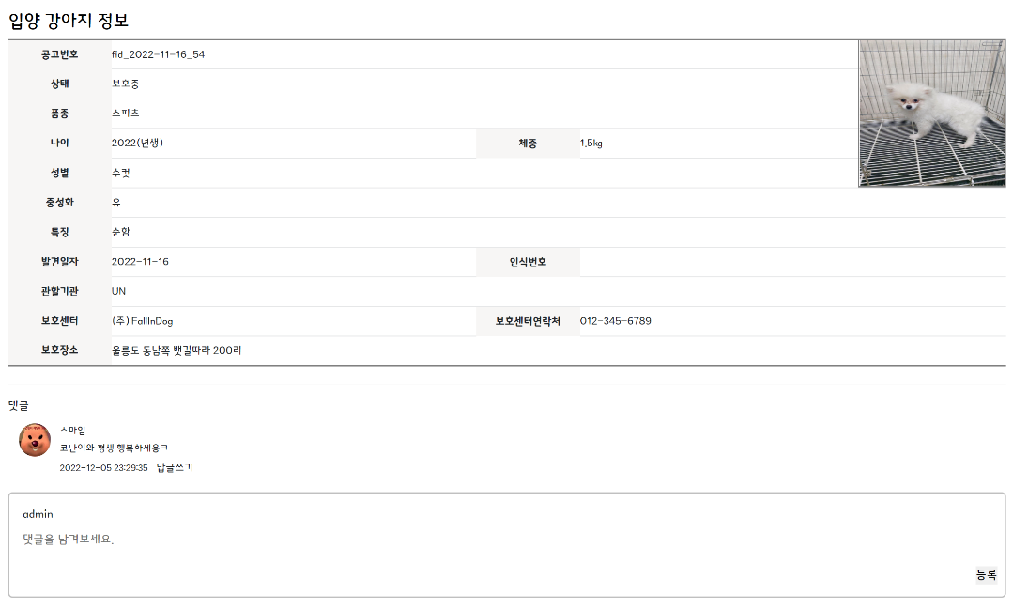
3_기술 상세
기술 상세
2_1) 강아지 입양정보
가져오기 확인
3) 댓글 기능
2_1)
3)

Slide 27
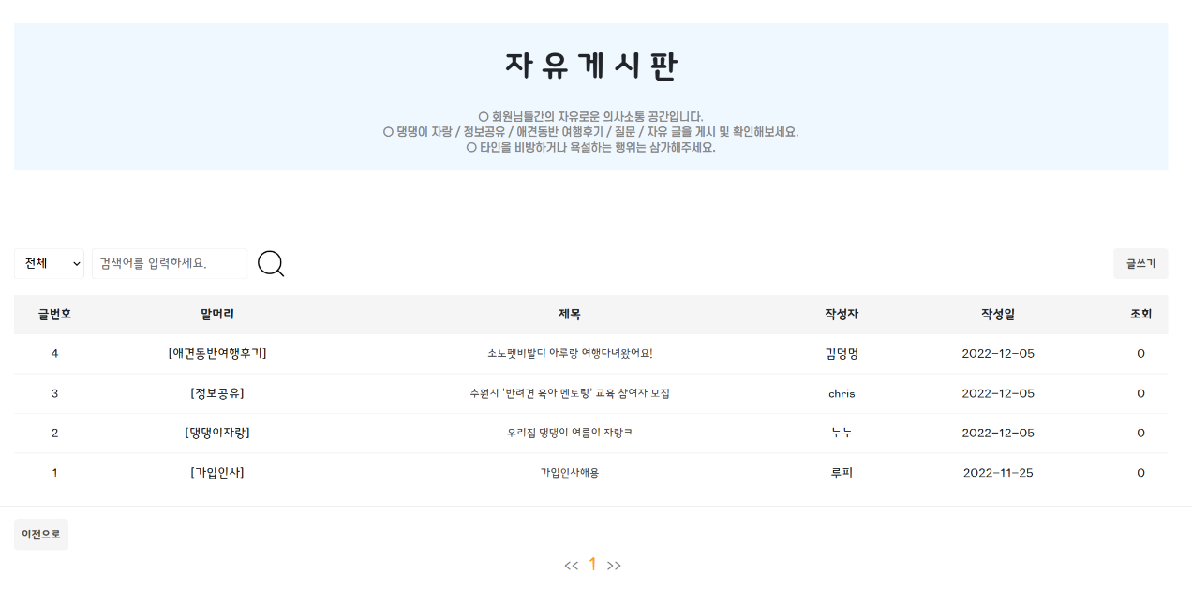
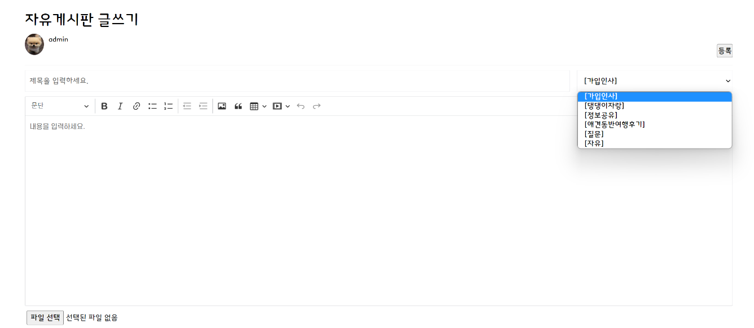
3_기술 상세
기술 상세
말머리 분류를
통해
해당 글이
어떤 주제인지
파악가능

Slide 28
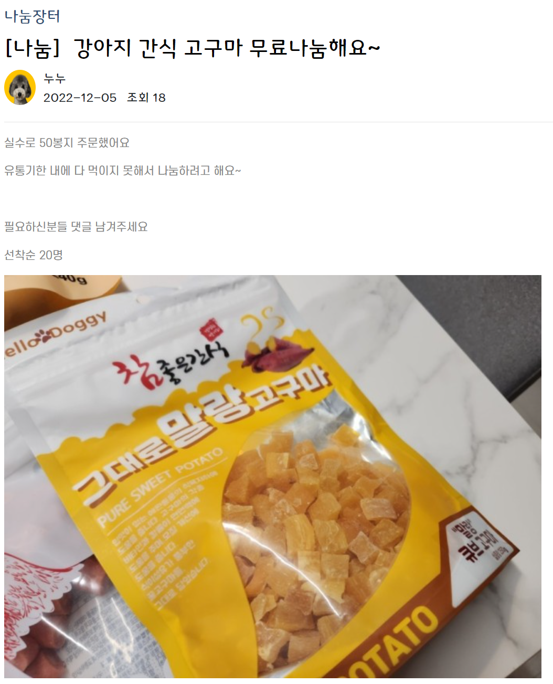
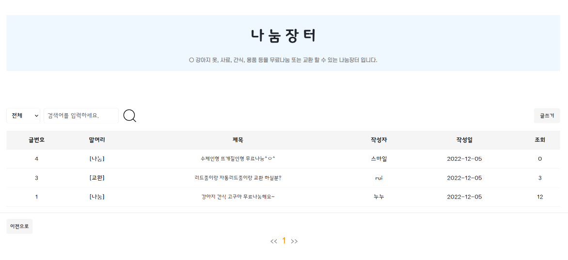
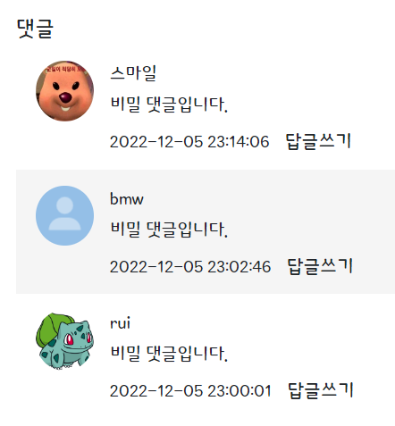
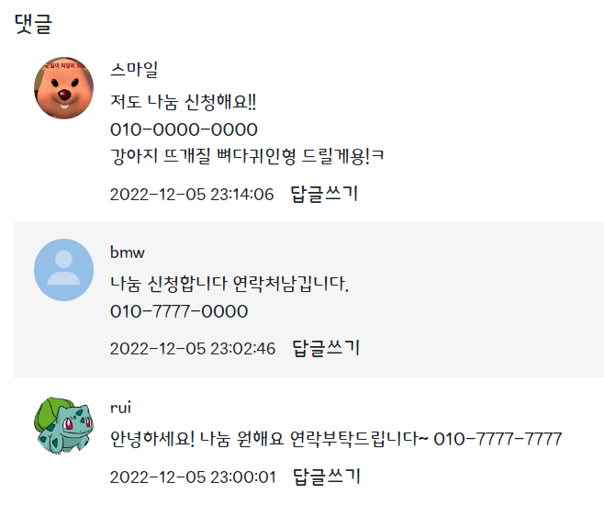
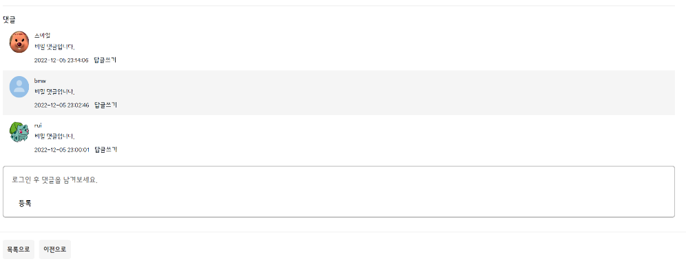
3_기술 상세
기술 상세
나눔, 거래게시판의 댓글은
개인정보가 노출 될 수 있기 때문에
글 작성자,
해당 댓글 작성자,
관리자만 볼 수 있음
관리자 로그인 시

Slide 29
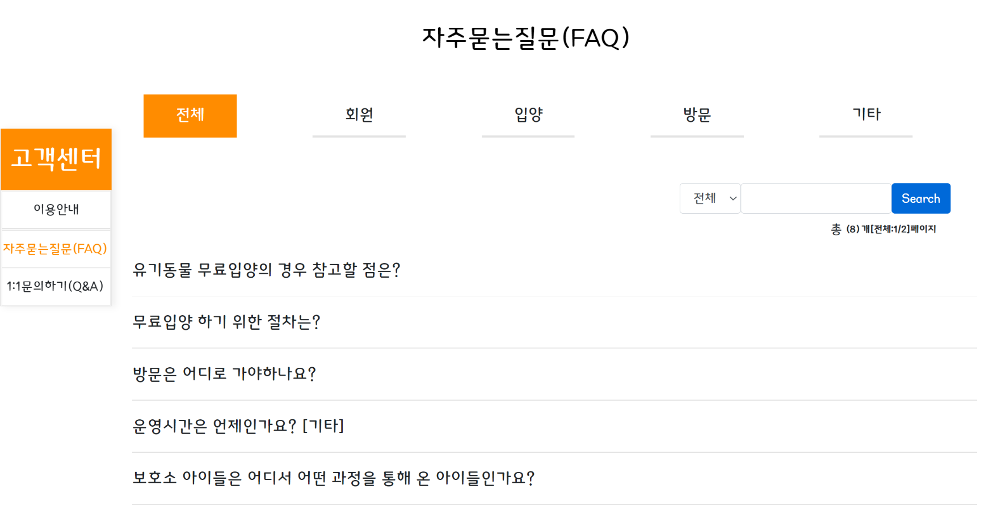
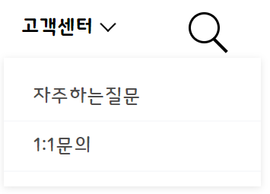
3_기술 상세
기술 상세
1)
각 주제별로 분류
사이바를 이용하여
자주 묻는 질문과
1대1문의로
이동하기 용이
2)

Slide 30
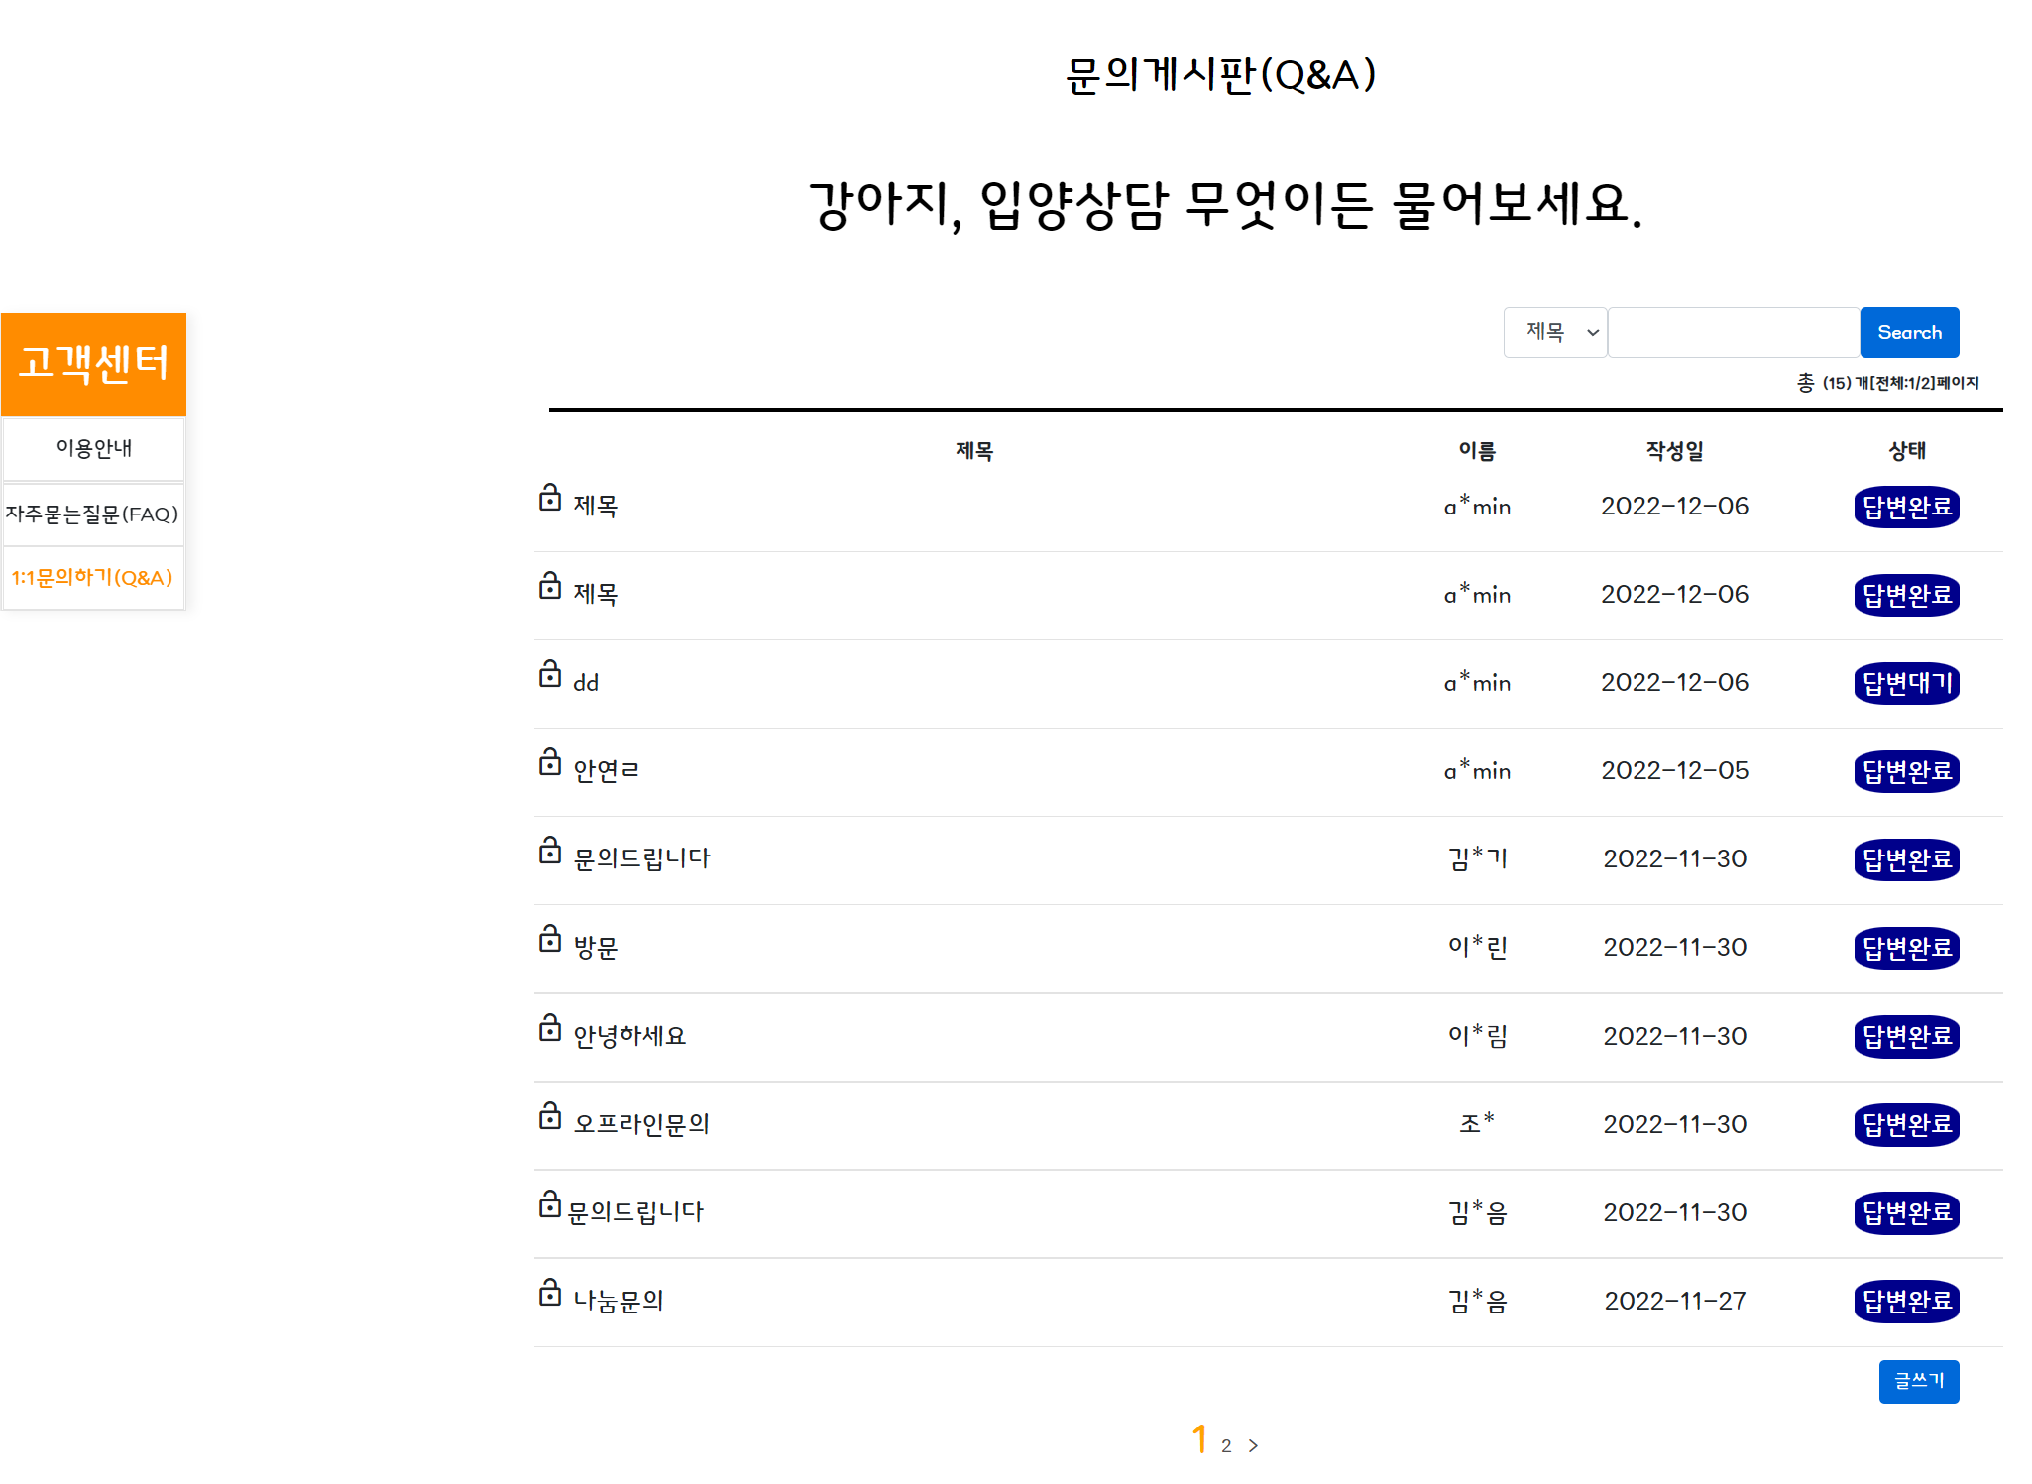
3_기술 상세
기술 상세
1)
2)
글 작성자와
관리자만 열람 가능
2) 암호화로
개인정보보호
3) 목록에서
답변유무를 확인하여
이용하기 용이
3)

Slide 31
[
]
감사합니다

